Slide 1
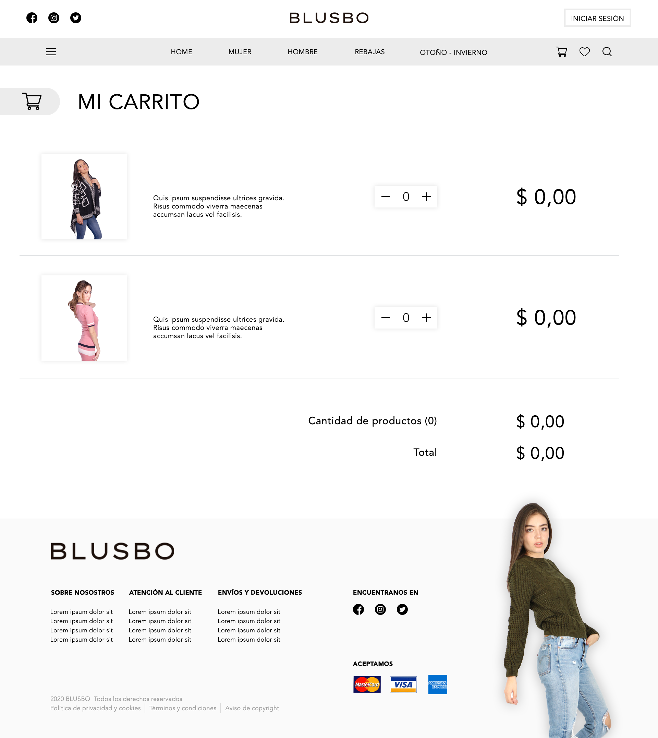
1
/mi-carrito/<id>
Notas:
Preguntas:
JSON:
mi-carrito

